Slide 1

三类人员线上作答操作手册（2024年）
本次考试采用客户端考试，一定要下载客户端
模拟考试很重要，提前测试设备和客户端
考试过程中不允许打开摄像头虚拟背景
考试过程中不允许使用虚拟摄像头

Slide 2
01
作答时间安排
目录 contents
02
准备工作与客户端下载
03
作答流程与规则
04
调试设备+身份核验
05
常见问题

Slide 3
作答时间安排

Slide 4
时间安排
报名时间：2024年6月11日至6月12日
考试时间：2024年6月24日起
（具体考试时间详见准考证）
准考证下载时间：2024年6月20日10：00至6月23日24：00
设备测试时间：6月20日至21日（每日10: 00-22: 00）（客服电话在线时间10:00-22:00）
（如有变化以准考证为准，具体考试时间详见准考证，开考前30分钟可登录系统进行身份核验。）

Slide 5
准备工作与客户端下载

Slide 6


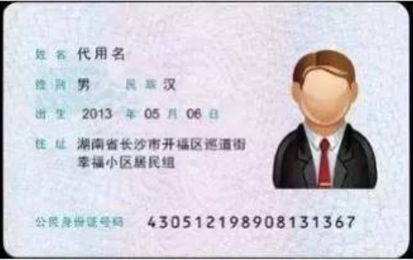
准备工作
1、硬件配置标准的pc电脑「windows10 1607以上、Mac不限）」 内存（机带RAM）不少于8G、
带摄像头+手机「须安装微信最新版（pad不可用）」；windows7、windows8、windowXP 不可使用，Mac系统安装Windows不可使用。
2、需下载“最新版本”谷歌浏览器、360极速浏览器。「需要同时下载两个浏览器，优先使用谷歌浏览器，
不允许使用其他浏览器。」；
谷歌浏览器官网： https://www.google.cn/intl/zh-CN/chrome/
360极速浏览器官网： https://browser.360.cn/ee/
3、网络带宽要求：实际上行带宽2兆以上-2M(即2Mb/s)。
4、 电脑桌面需存放一张“证件照（身份证正面人像照片）”，《身份核验》流程未通过时，
用于上传提交至人工审核；（身份核验失败不提交，无法通过，算缺考）
5、考生须知
缺考者停考6个月（时间从考试当天起算）

Slide 7
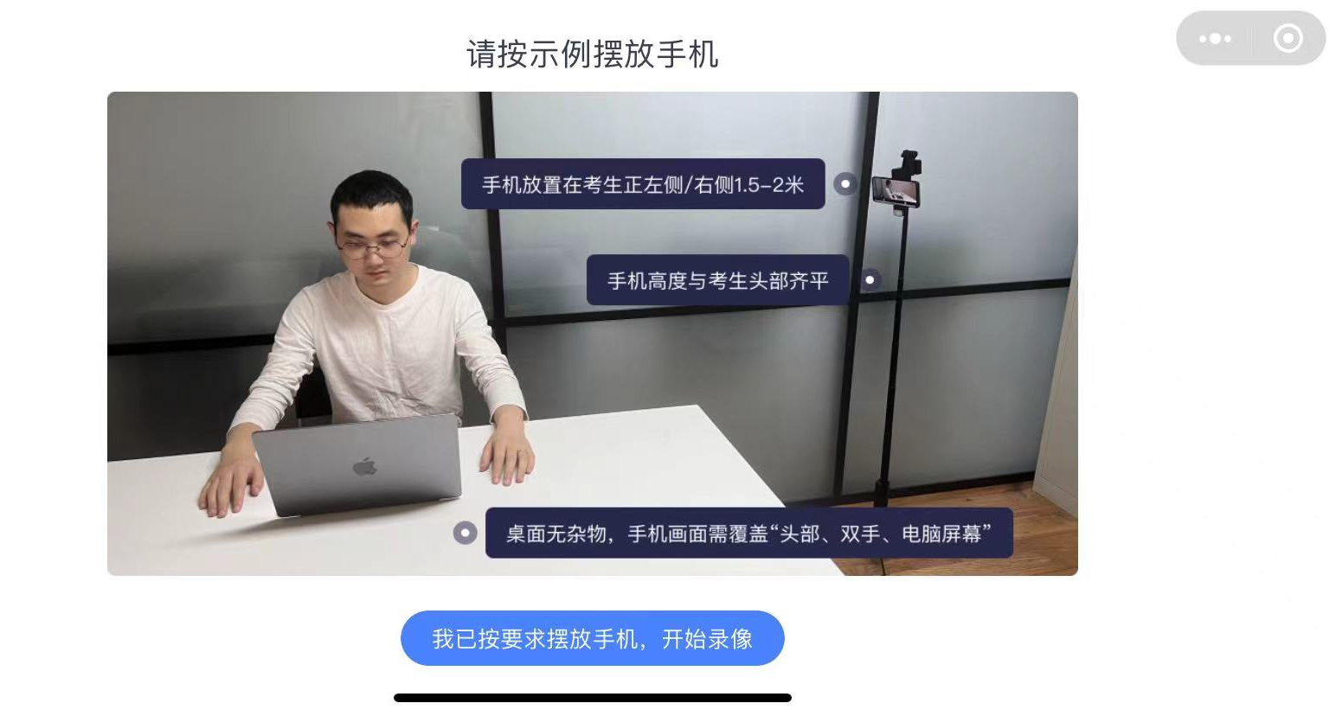
准备工作
1. 手机放置在考生正左侧/右侧1.5-2米，手机高度与考生头部齐平，桌面无杂物，手机画面需覆盖“头部、双手、电脑屏幕”手机须保持电量充足，关闭移动设备录屏、音乐、闹钟等可能影响正常笔试的应用程序，（模拟测试时，建议模拟20分钟以上）拒接电话和语音通话等设置，笔试过程中不得接打电话，不得转换笔试界面，视频监控设备不得中断。如下图所示：
上图为：手机摆放位置示例

Slide 8
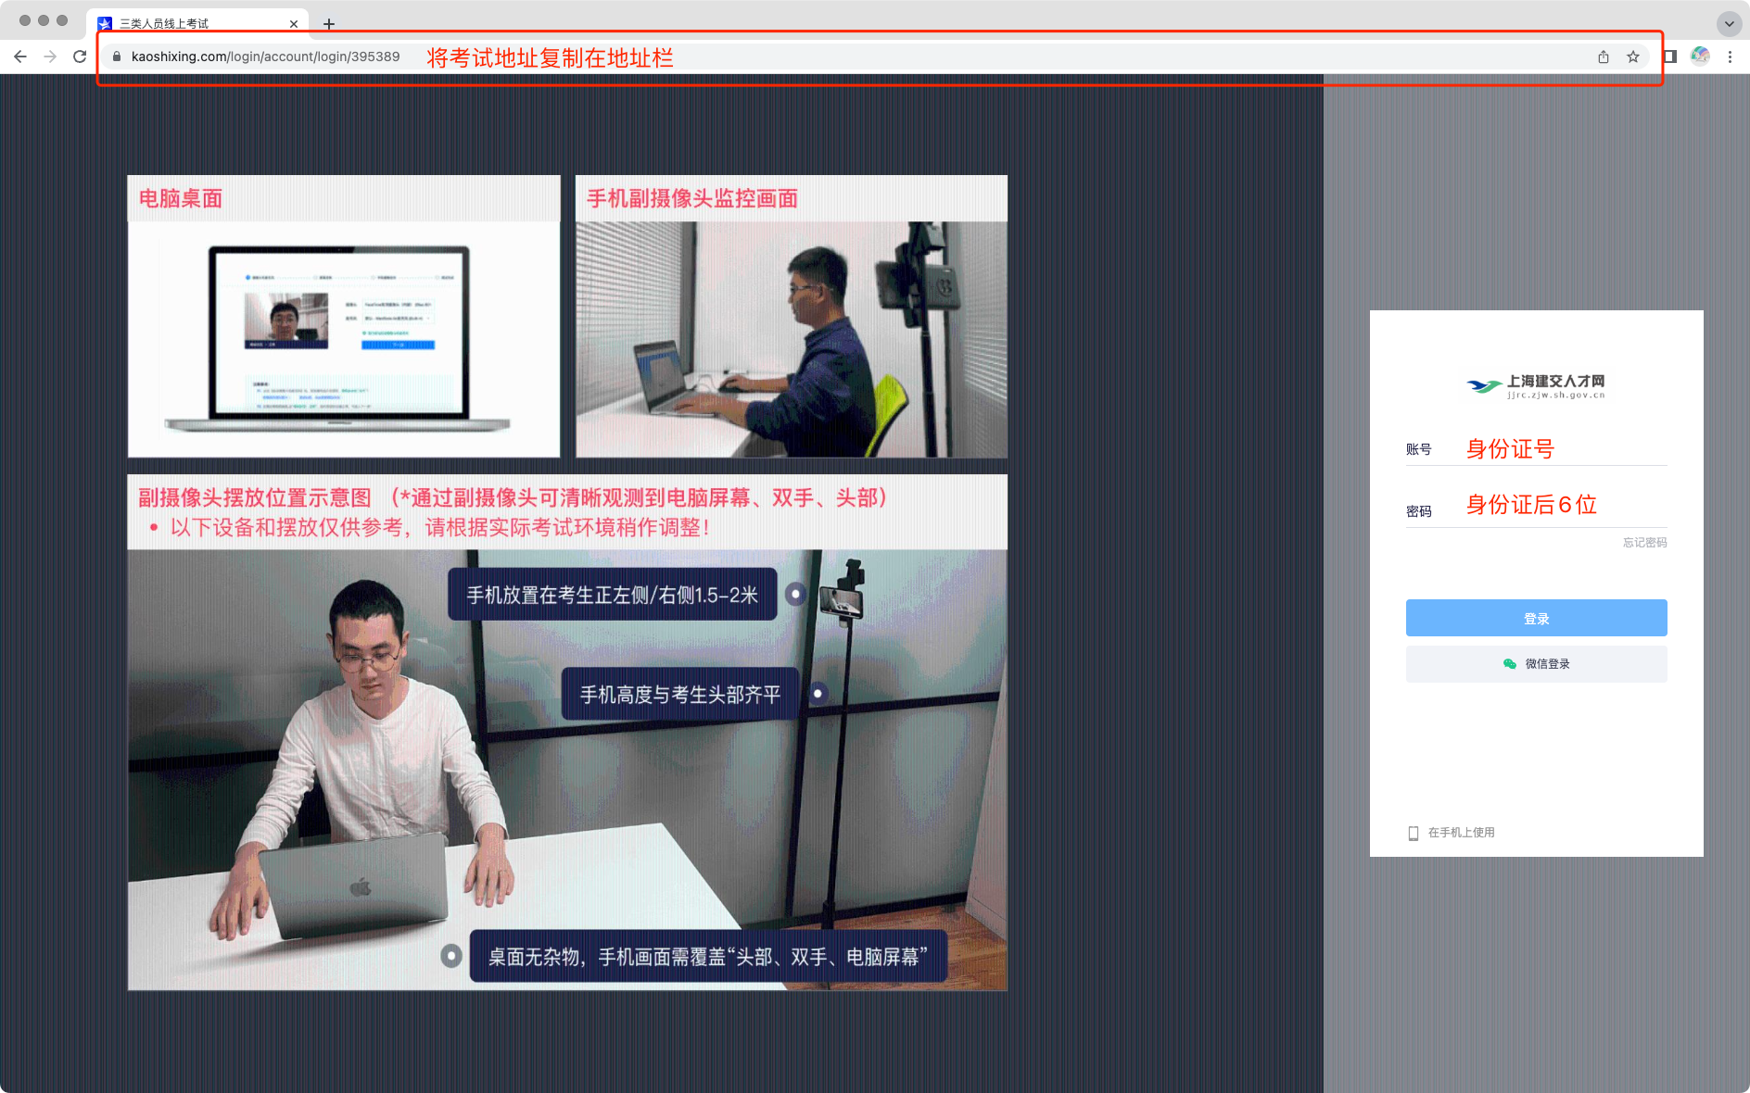
登录方式
考生可直接复制到谷歌浏览器（推荐用这种登陆方式）
https://www.kaoshixing.com/login/account/login/395389
图六示例

Slide 9
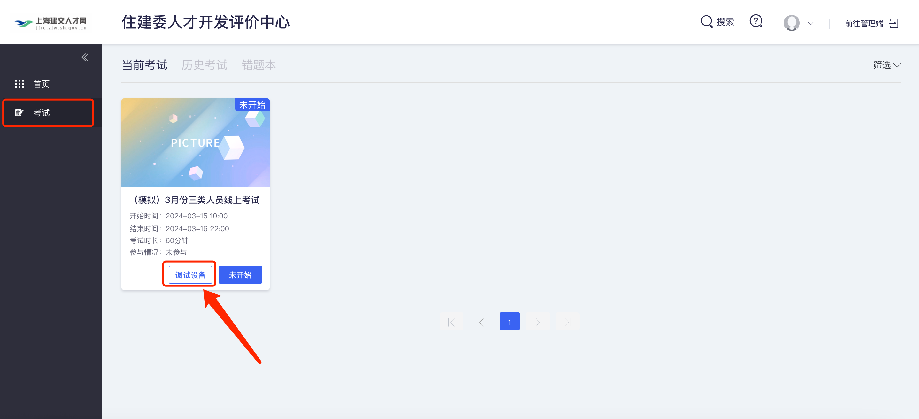
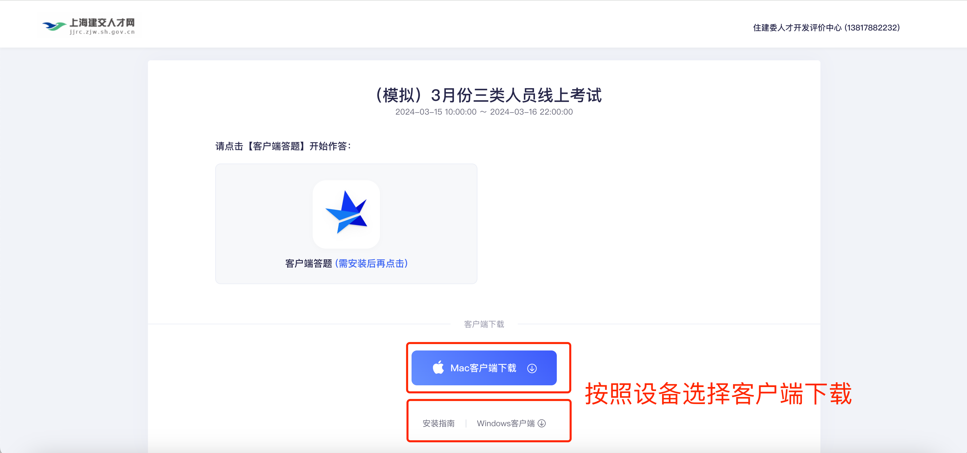
客户端下载
第一步：点击考试（图一示例）
第二步：选择模拟考试点击进入（图一示例）
第三步：按照设备型号下载客户端（图二示例）
图一示例
图二示例

Slide 10
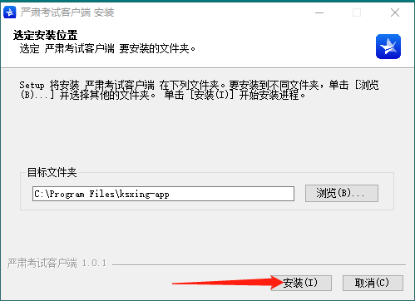
客户端下载
1.关闭所有电脑管理工具，例如电脑管家、安全卫士等。
2.双击安装包图标，在安装弹框中，直接点击“安装”。若此过程中出现授权提醒，必须点击是/允许。

Slide 11
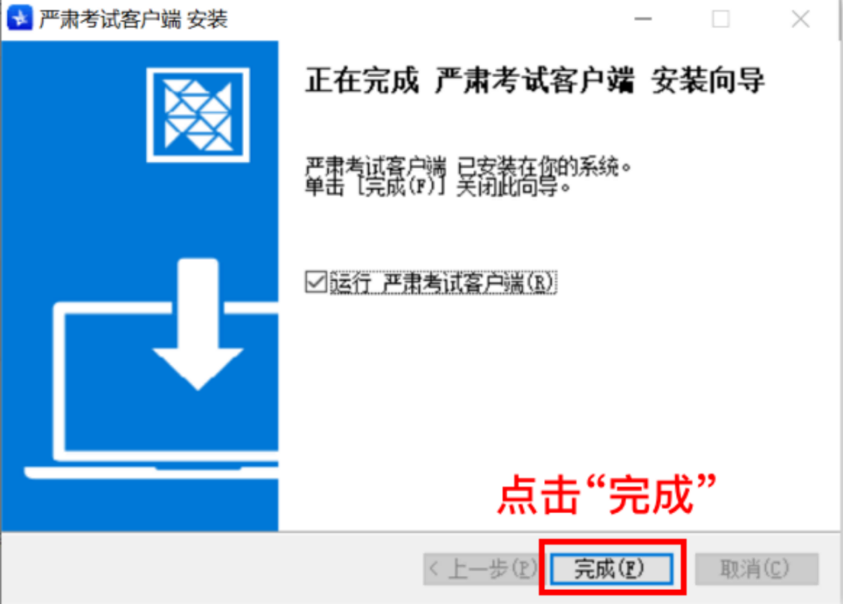
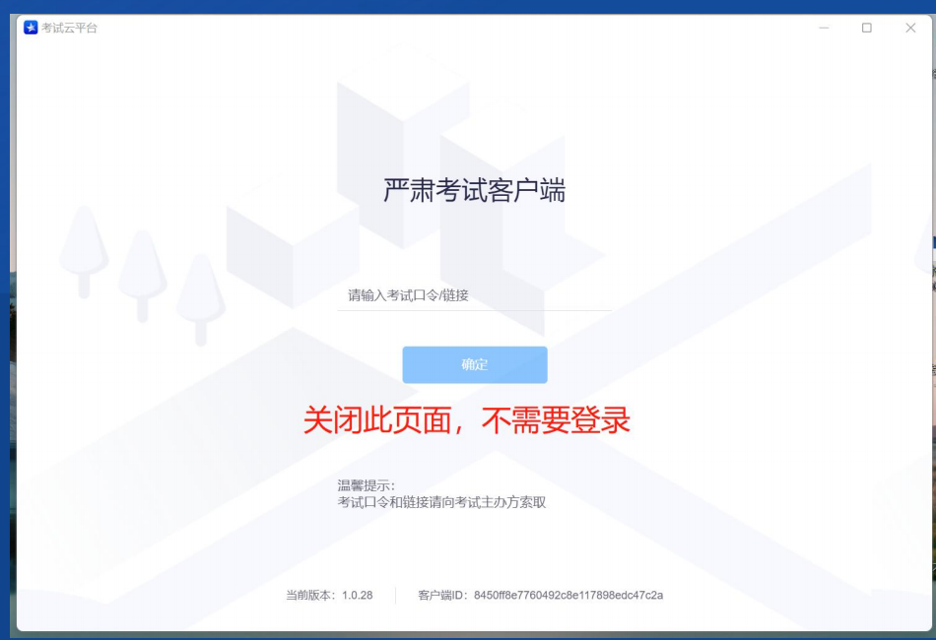
客户端下载
3.安装成功后，点击“完成”，客户端安装成功；客户端下载成功后重启一下电脑，重启后不要直接点客户端进入，回到网页登录跳转。
注意：下载完客户端直接退出即可，无需登录，该客户端仅作为考核工具。

Slide 12
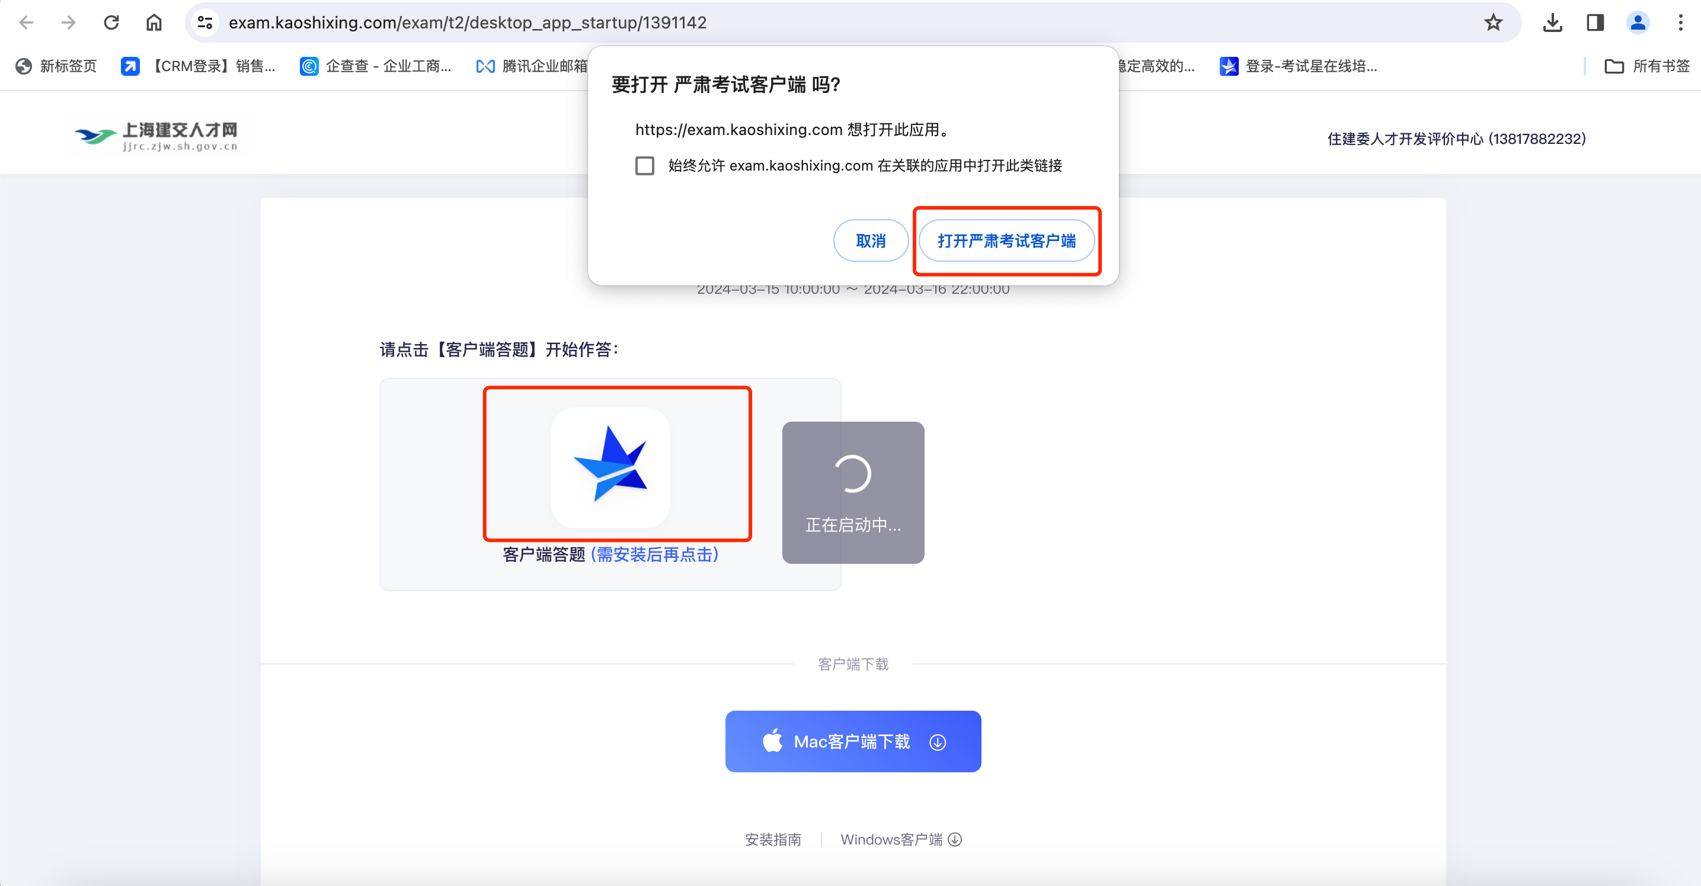
客户端下载
客户端安装完成后，返回网页刷新页面，点击客户端答题，会出现弹窗，选择打开严肃考试客户端，跳转至考试页面，完成模拟考试即可。正式考试和模拟考试流程一致。

Slide 13
作答流程与规则

Slide 14
测试作答流程与规则
测试作答环节，流程如下；
时间：6月20日至6月21日（每天）10:00-22:00
身份核验失败需要人工上传身份证（原件正面人像）照片，等待人工审核。（长时间未通过，可拨打电话）详见最后一页联系方式。
第一步：输入网址：https://www.kaoshixing.com/login/account/login/395389
输入账号密码进行登录（账号身份证号 密码身份证后6位）
第二步：点击考试，选择三类人员模拟考试，点击去开始
第三步：根据设备型号选择客户端下载
第四步：返回网页进行刷新，点击客户端答题，出现弹窗点击打开客户端答题进行跳转
第五步：阅读考生须知
第六步：完成身份核验，设备调试即可答题
关闭电脑上可能出现的广告、弹屏、杀毒软件、弹窗插件等软件，微信，QQ，腾讯会议等一切考试无关软件，否则会影响作答。

Slide 15
正式作答流程与规则
正式作答环节，流程如下；
考试时间：6月24日起（具体考试时间见准考证）
（如有变化，具体考试时间详见准考证，开考前30分钟可登录系统进行身份核验。）
1、需要提前30分钟进行身份核验，每个人支持2次核验，核验未通过必须要提交身份证照片等待人工审核。
2、身份核验未通过后,当前页面请勿关闭，不要惊慌着急、请耐心等待,观察审核状态即可,如人工审核完成后,刷新页面时可看到“作答开始倒计时”状态按钮,等倒计时结束后，可刷新页面,开始进入作答。
3、为了不影响您的作答时间,务必在（考前30分钟提前进入系统）进行设备调试，做身份核验，考试设置迟到限时，开考后15分钟后，不可进入系统答题。
关闭电脑上可能出现的广告、弹屏、杀毒软件、弹窗插件等软件，微信，QQ，腾讯会议等一切考试无关软件，否则会影响作答。

Slide 16
调试设备+身份核验

Slide 17
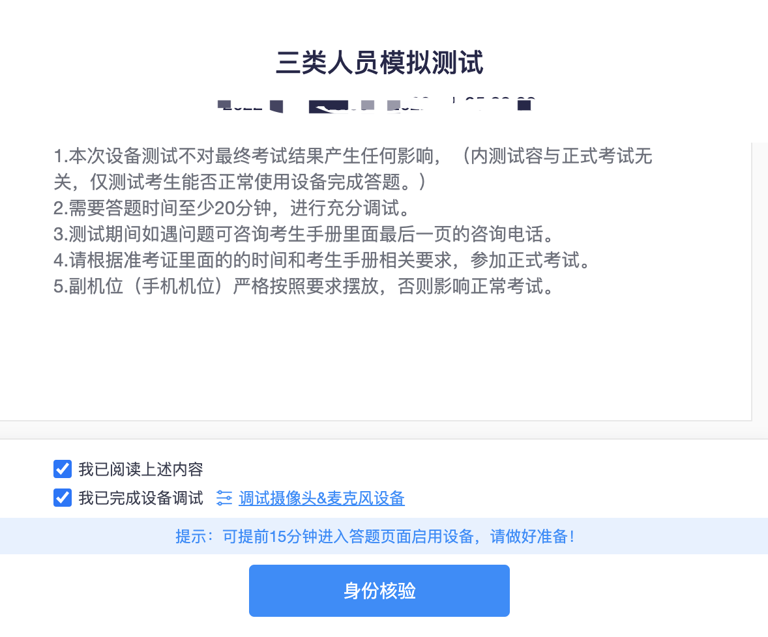
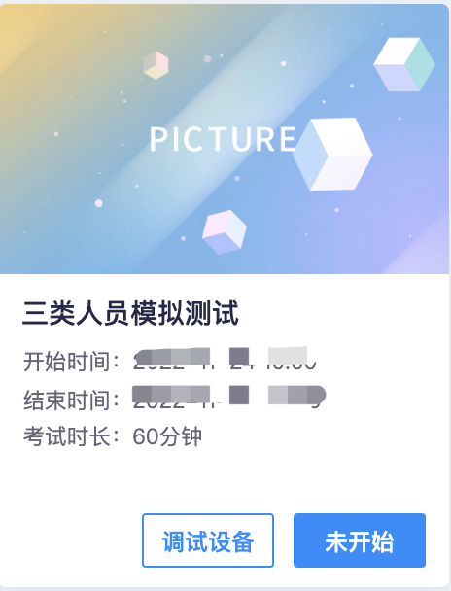
调试设备
1. 先调试设备（调试摄像头、麦克风设备），确保作答设备稳定、正常

Slide 18
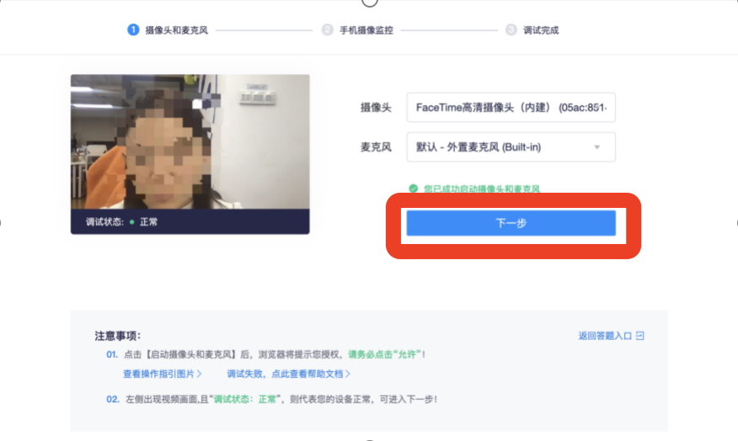
调试设备
2.点击启用摄像头和麦克风，状态为正常，有画面，即可下一步

Slide 19
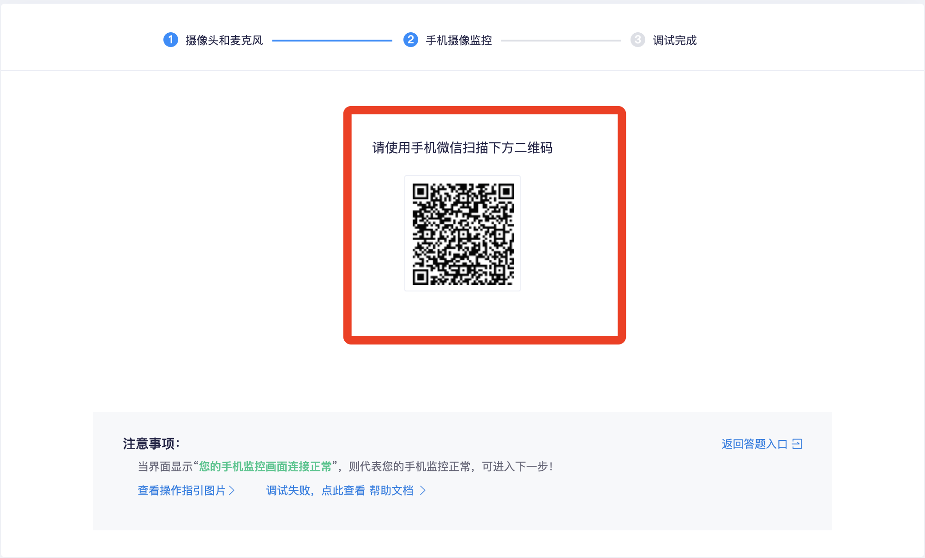
调用手机副摄像头
3.使用手机微信扫描屏幕中二维码；

Slide 20
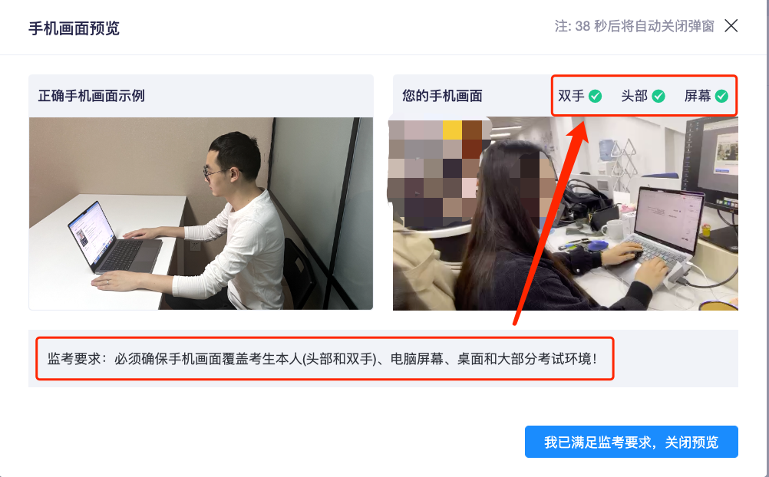
调试设备
4.手机摄像头监考要求：必须确保手机画面覆盖考生本人（头部和双手）电脑屏幕、桌面和大部分考试环境

Slide 21
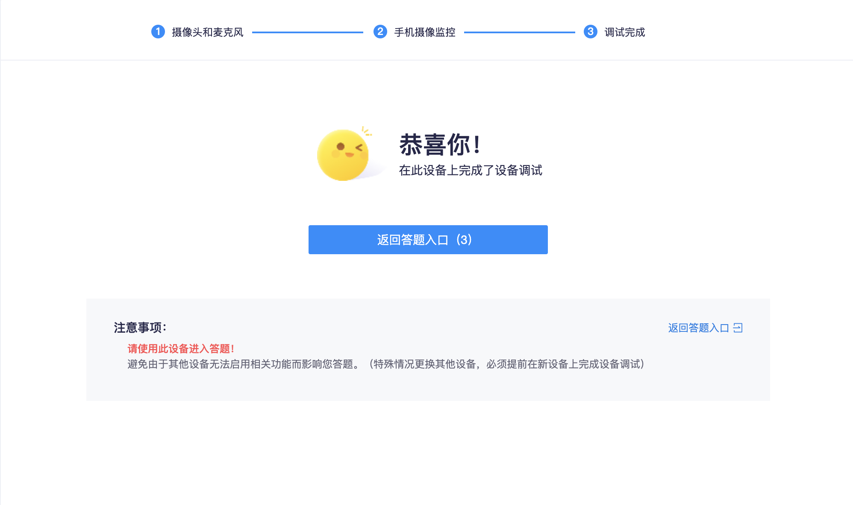
调试设备
5.设备调试完成，返回作答入口，开始做身份核验。

Slide 22
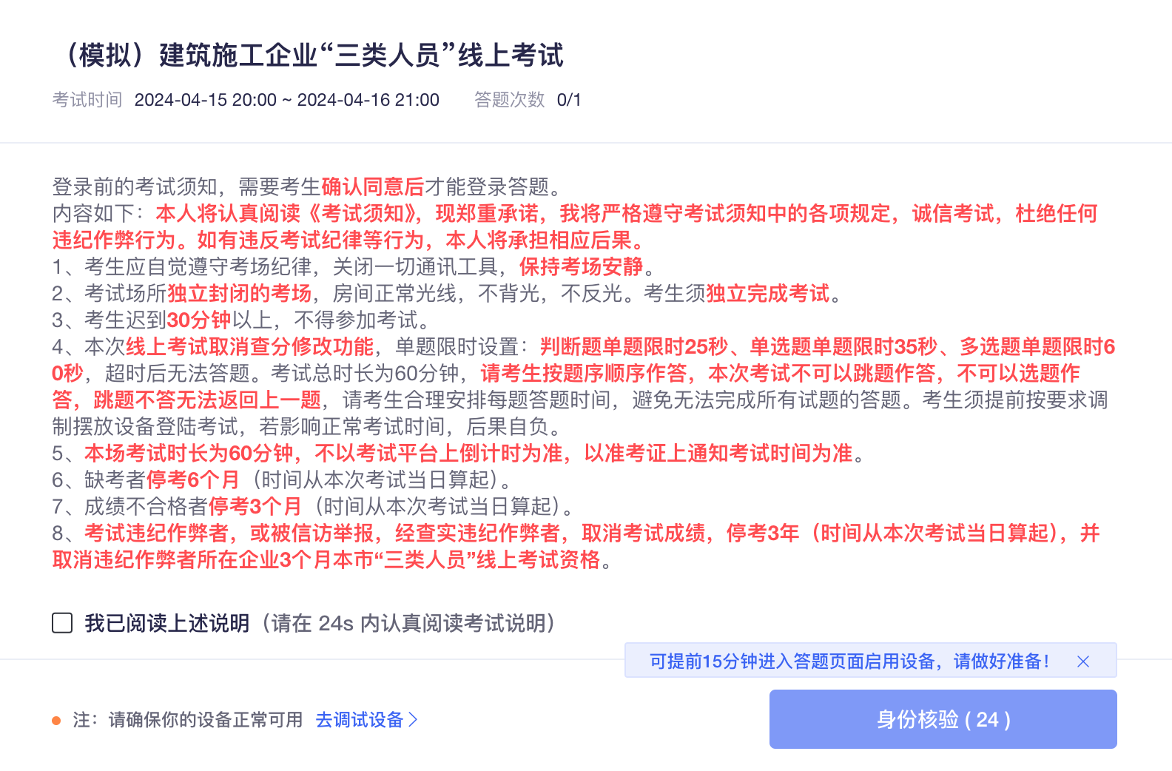
身份核验
6.设备调试完成，阅读说明后勾选，我已阅读上述说明，点击做身份核验。

Slide 23
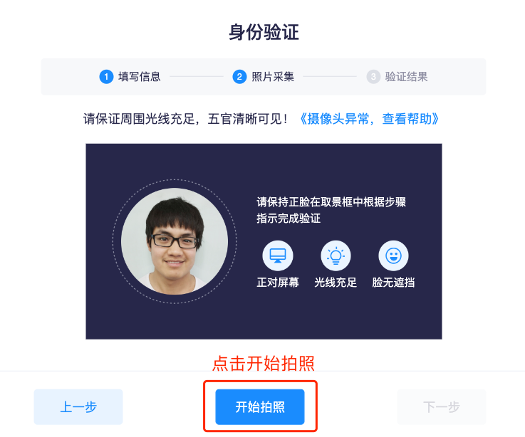
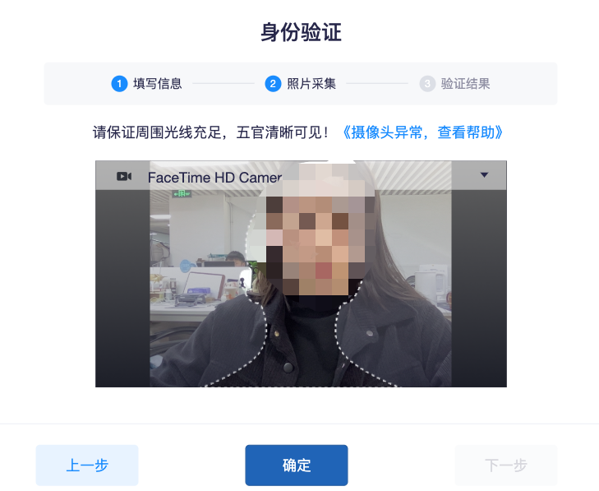
身份认证
6.1 身份核验环节，点击“拍照”后点击“下一步”（请采集正脸、全脸照片验证成功）进入考试。

Slide 24
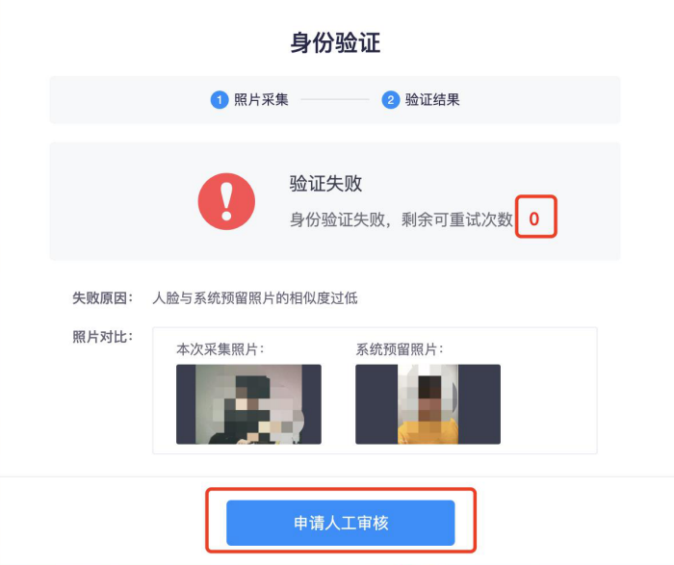
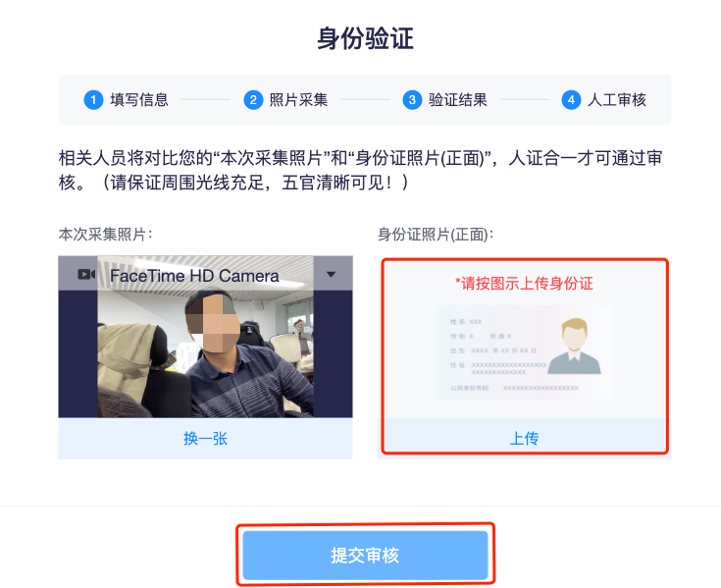
身份认证失败
6.2身份核验环节，如验证失败，可上传电脑桌面预留的证件照（身份证照片）-提交人工审核。
提交后，请耐心等待，查看审核结果，如已经进入作答页面，可以开始作答。

Slide 25
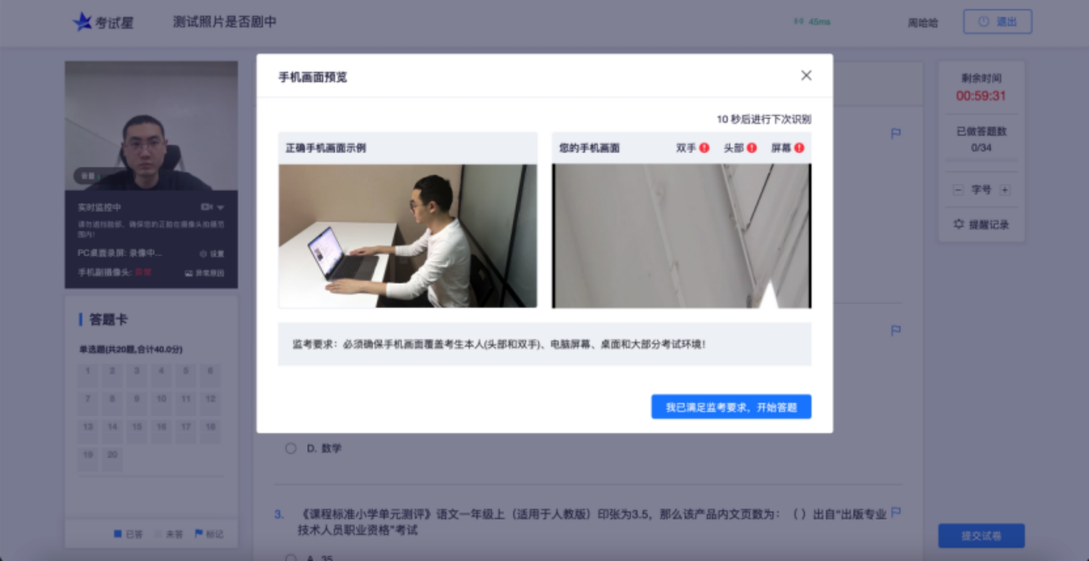
考生答题中
注意：
1、考试过程中实时录像，一定确保人脸在摄像头的范围内；
2、实时监控中会随机抓拍，抓拍的照片会跟数据库内的照片比对，如比对不成功将会被强制交卷，考试过程中一定要保证画面清晰，并且保证人脸在摄像头范围内；
3、考试前请确保自己的网络状况良好，如果考试途中有断电断网的情况出现，不要慌张，马上恢复电力网络，重新登录即可继续答题。

Slide 26
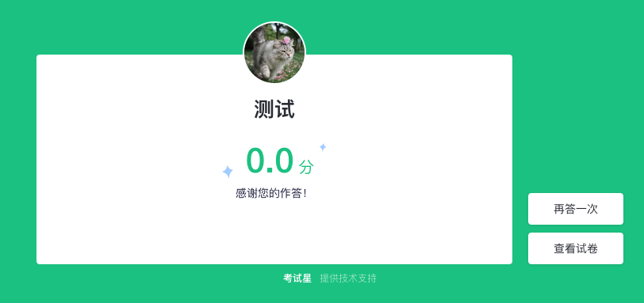
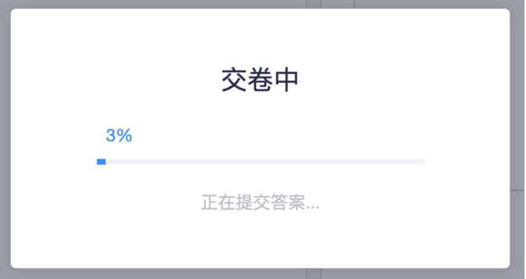
提交试卷
提交后,如果进度慢,请耐心等待2分钟左右。
提交后-作答结束-显示成绩,关闭浏览器页面即可。
超过2分钟无反应,可尝试刷新等待。
超过5分钟仍无反应,关闭页面即可
(不影响作答的评价结果)。

Slide 27
常见问题

Slide 28

多发问题处理5步法
在考试过程中最多的问题就是电脑摄像头问题处理办法五步：
第一步：用微信或qq在电脑登陆，视频语音通话看看是否正常。
第二步：不要用XP系统、不要用苹果自带的safari。
第三步：用谷歌浏览器，把谷歌浏览器更新到最版本 。
注：苹果电脑需要在系统偏好设置-安全性与隐私内把摄像头和麦克风权限打开
第四步：如果最新版本谷歌浏览器还不行，可以下载最新版本360极速浏览器 。
第五步：都不行建议考生更换设备。
第六步：苹果电脑安装windows系统无法参加考试，只能够更换设备

Slide 29
关于电脑浏览与摄像头和麦克风说明
1.考生端： 将2个浏览器更新到最新版本「谷歌浏览器+360极速浏览器」。
2.如果遇到摄像头无法打开,无法应用,会有以下几个原因：
A. 摄像头是坏的；
B.物理摄像头没有打开；
C. Windows电脑操作系统-设置模块,默认设置为禁止了该浏览器启用摄像头,
点击操作系统设置功能,找到该浏览器应用,设置为“允许”该应用使用摄像头「该项下页有示意图」；
D. 浏览器初次登录,在地址栏右侧会有“允许使用”提示按钮，尝试点击操作；
E.启用虚拟摄像头，在浏览器的右上角，点击摄像头图标，切换为电脑自带摄像头；
3. 以上操作后,仍不生效,授权摄像头和麦克风后请重启电脑后尝试，重启后请勿开启浏览器外的其它软件。
4. 摄像头调用教程：https://www.kaoshixing.com/help-document/d22
注:为不影响学员作答,以上方法都尝试后,如遇摄像头仍无法工作的情况下,请您准备一个备用电脑,并尝试更换设备进行作答,以保障会员顺利作答。

Slide 30
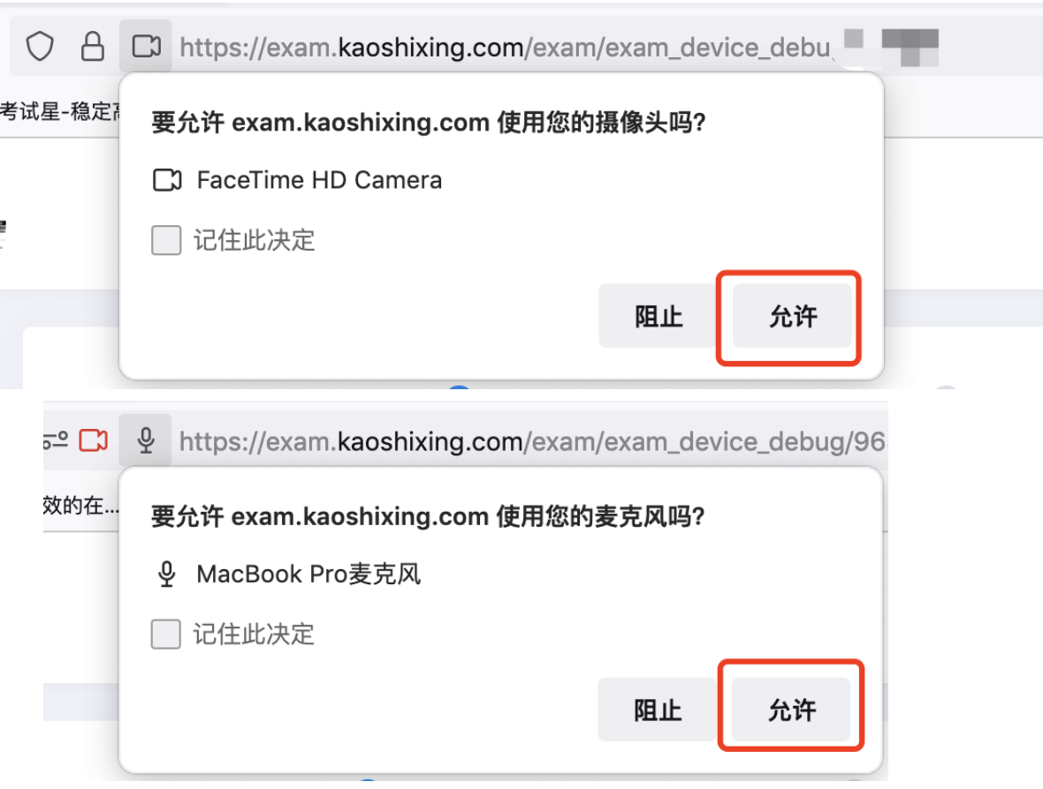
调试设备摄像头与麦克风失败

Slide 31
调试设备硬件失败-Windows
如果调试设备失败，或者《启用按钮》没反应时，请按照以下方法进行操作；
1.请更新谷歌或360极速浏览器至最新版本，谷歌浏览器官网：https://www.google.cn/intl/zh-CN/chrome/
360极速浏览器官网：https://browser.360.cn/ee/mac/index.html，下载完成安装后，重启电脑进行尝试。
2.windows电脑，请打开摄像头访问权限，详见：
https://jingyan.baidu.com/article/7c6fb428458f1fc1652c90d2.html
3.windows电脑，请打开麦克风访问权限，详见：
https://jingyan.baidu.com/article/7908e85c663e6dee481ad2db.html

Slide 32
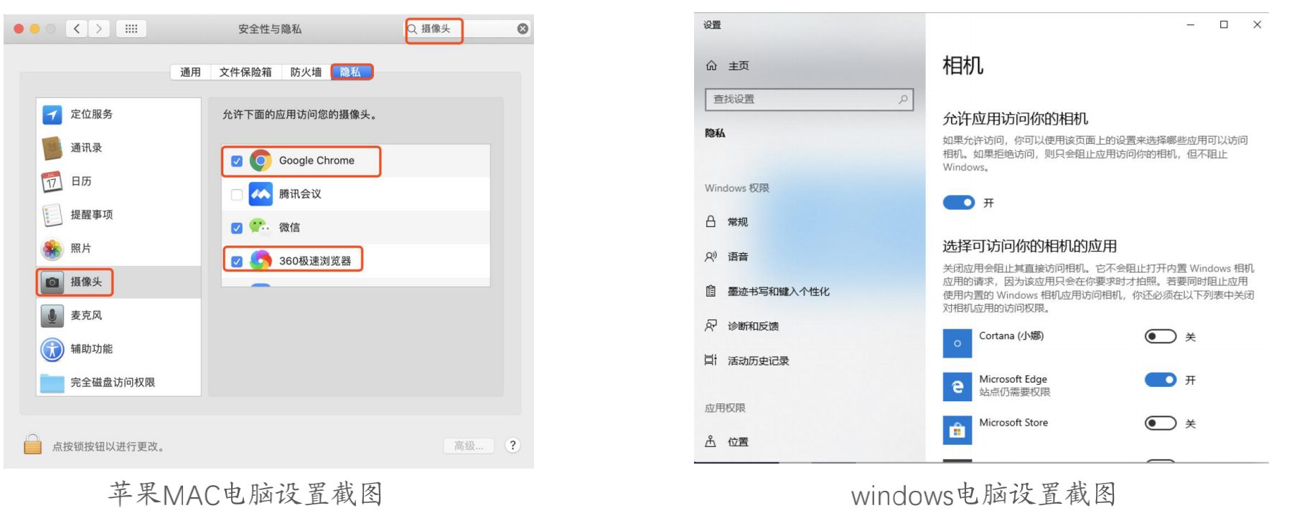
调试设备硬件失败
电脑系统<摄像头权限>设置说明: 确认电脑操作系统已授权允许浏览器使用摄像头。
苹果电脑权限获取方法：设置-安全性与隐私-点击锁按钮以进行更改-选中摄像头勾选谷歌浏览器允许授权

Slide 33
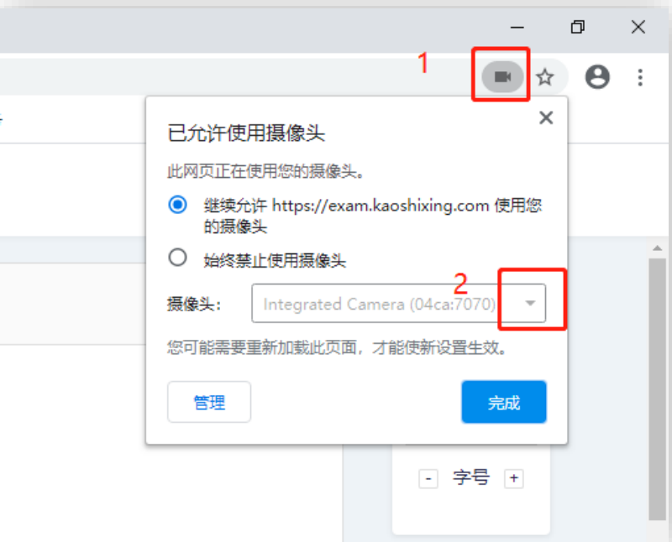
调试设备前置摄像头失败
如您的电脑（例如微软Surface）有前后两个摄像头，需要切换前置摄像头，在谷歌浏览器右上角进行调整。
注意:当调试方法均已尝试且无效时，请更换电脑。万请重视！

Slide 34
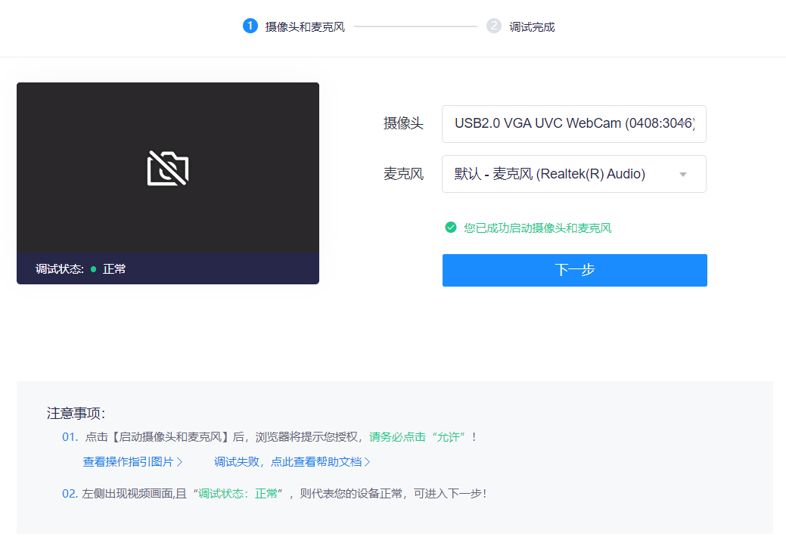
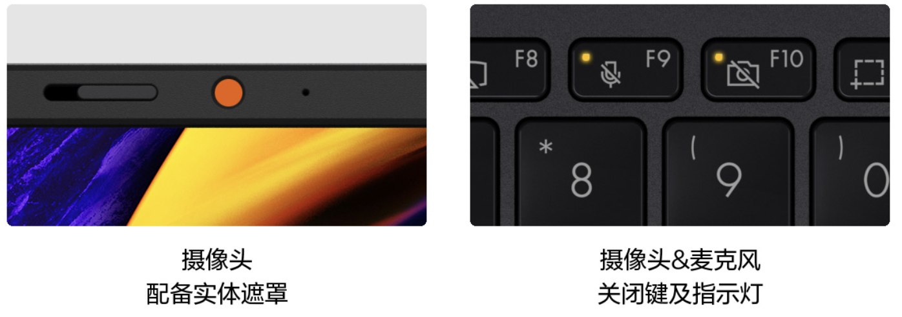
调试设备摄像头失败
上图为:物理摄像头示例

Slide 35
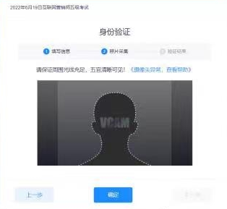
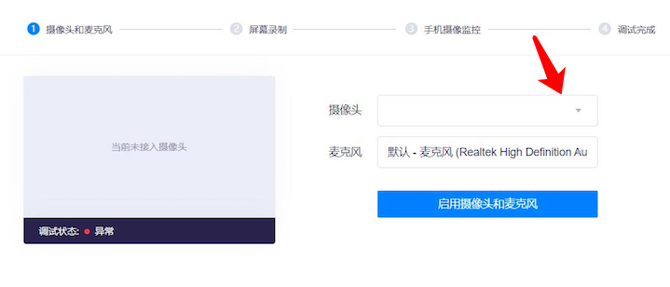
调试设备摄像头失败
如电脑安装虚拟摄像头，需选择接入电脑自带摄像头。
如还没有反应，请按以下方法操作：详细操作请看下文

Slide 36
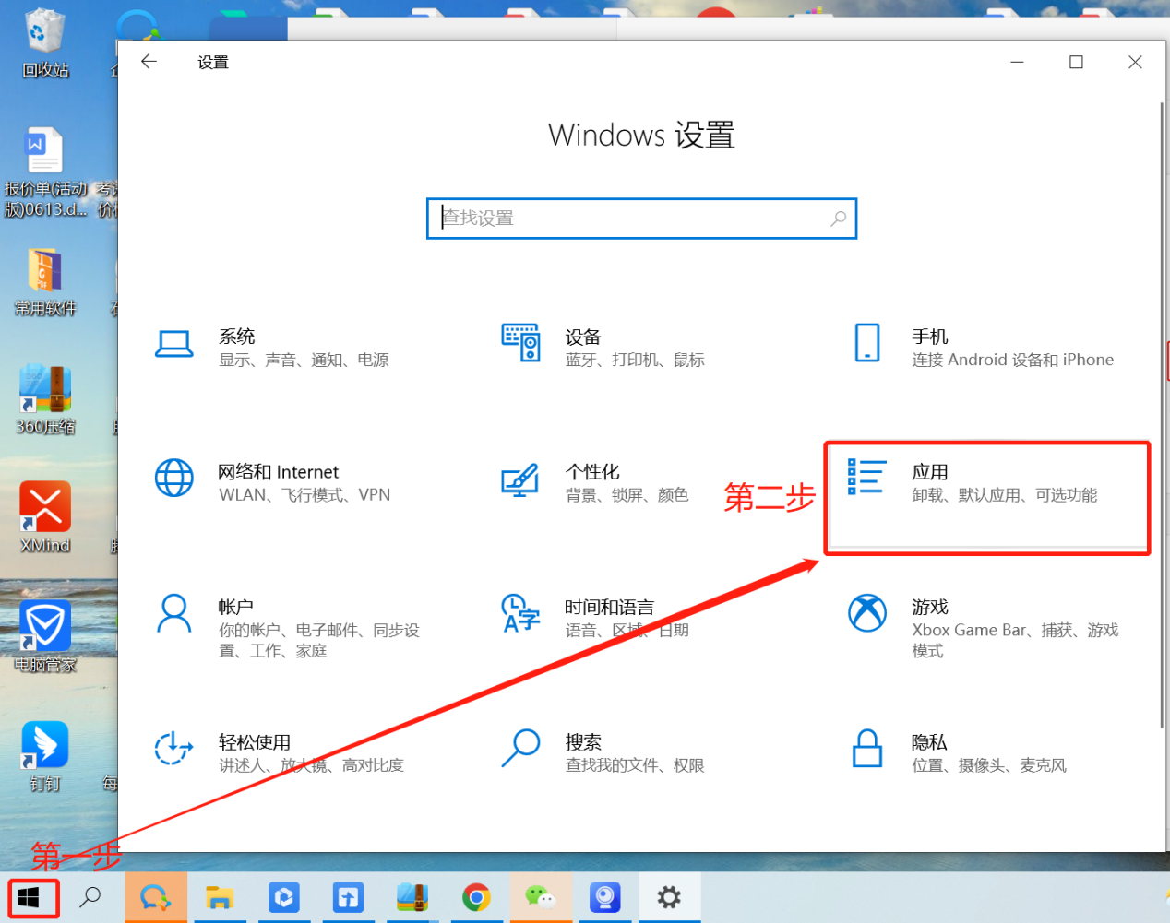
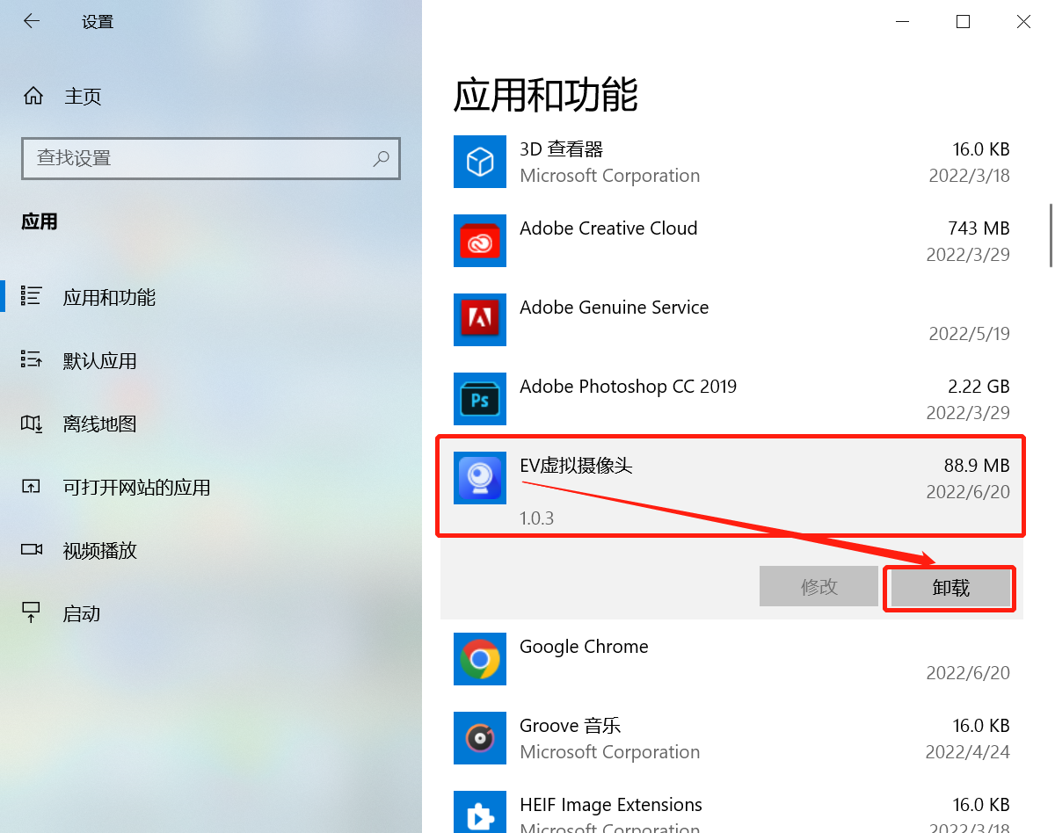
如何卸载虚拟摄像头
设置-应用-应用和功能卸载
图一：示例
图二：示例

Slide 37
异常情况处理办法
1. 摄像头异常无法正常调用、不稳定、屏幕是黑的。
答:如果进入作答，摄像头调用不开,则提示无法开始作答，重启电脑+更换浏览器可解决。
如果已经开始作答,摄像头黑屏,系统兼容性原因会显示黑屏,不影响后台实时监控，开始作答即可。
2. 摄像头闪烁,频闪严重，不稳定。
答:硬件设备接触不良,大概率摄像头排线有损，排线接触有问题。
3. 作答页面异常，无法显示题目，网络连接异常。
答:确保网络通畅、刷新1-2次尝试+更换浏览器。断网页面将有异常提示,
耐心调试网络,网络恢复后可以继续作答。

Slide 38
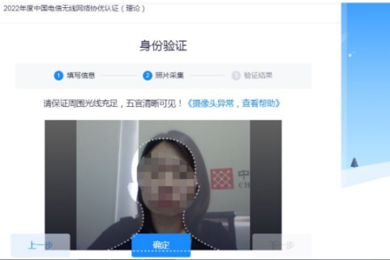
异常情况处理办法
4.身份验证环节,点击确认没有反应。
答：调整电脑分辨率，一般建议1440*900以上，调整电脑分辨率，找到适配电脑的分辨率，直至能够点击拍照为止。

Slide 39
异常情况处理办法
5. 提交答案后,无法正常提交。
答:只要答案提交,数据就能保存,无需担心,如遇提交进度慢与网络原因无法提交，耐心等待3-5分 钟,即可关闭页面。(操作手册有示意图)；
6. 电脑屏幕分辨率调整快捷键:Ctrl和+号(放大屏幕显示分辨率)，Ctrl和-号(缩小屏幕显示分辨率)；
7. 作答页面内题目文字大小调整:右上方按钮《字号:+和-》；

Slide 40
咨询
如有疑问,电话咨询!（可电话咨询时间：6月20日-21日、6月24日-25日）
    测试考试时间：6月20日至6月21日（ 每天10:00-22:00 ）
    正式考试时间：6月24日起（具体考试时间详见准考证，开考前30分钟登录系统）
  考试操作问题咨询电话：4008703077（可电话咨询时间6月20日-21日每天10:00-22:00及正式考试时间）
  注意：考试中如遇到答题卡显示（试题答案同步失败）请及时致电上面的联系电话。

